Slide 1
Podatkovne strukture in algoritmi 1
Dinamično programiranje
December 2021

Slide 2
Dinamično programiranje
Strategija razvoja algoritmov.
Tipično gre za optimizacijske probleme.
Podobno kot deli in vladaj.
Rešitev opišemo kot združitev optimalnih rešitev manjših problemov istega tipa.
Problemi niso disjunktni (se prepletajo)
Tipično lahko napišemo neko rekurzijo (t.i. Bellmanova enačba)

Slide 3
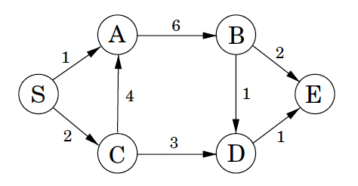
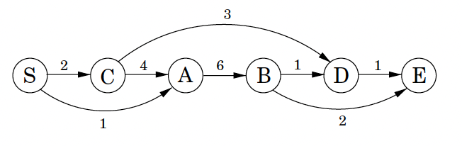
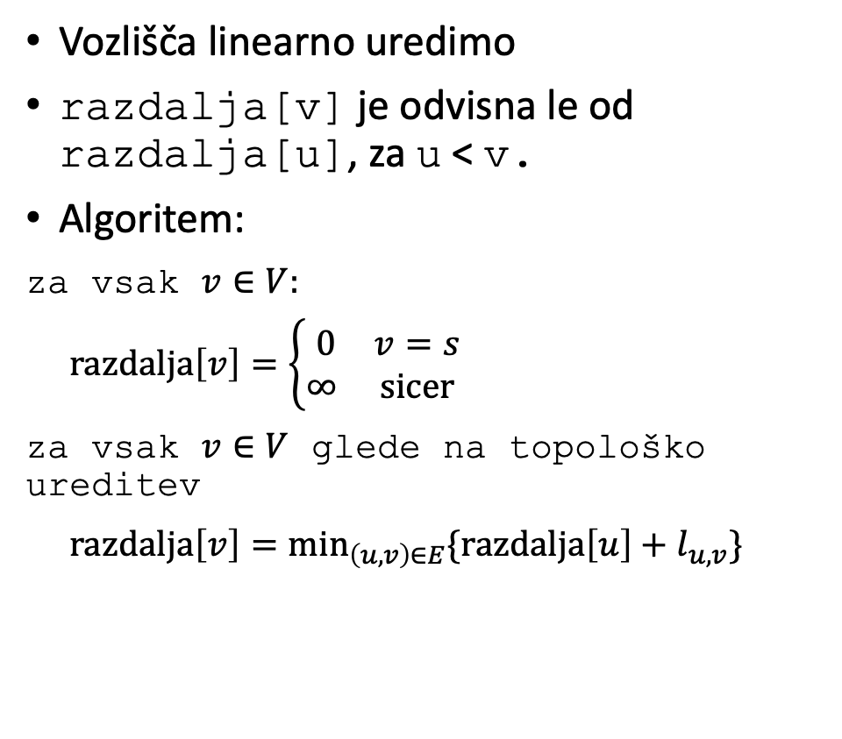
Najkrajše poti v DAG
Vozlišča linearno uredimo
razdalja[v] je odvisna le od razdalja[u], za u < v.
Algoritem:
za vsak $v∈V:$
$\text{razdalja}\left[v\right]=\left\{\begin{matrix} 0 & v=s \\ ∞ & \text{sicer}\end{matrix}\right.$
za vsak $v∈V$ glede na topološko ureditev
$\text{razdalja}\left[v\right]=\min_{\left(u,v\right)∈E}{\{\text{razdalja}\left[u\right]+l_{u,v}\}}$
$$\text{razdalja}\left[D\right]=\min_{}{\{\text{razdalja}\left[C\right]+3,\text{razdalja}\left[B\right]+1\}}$$

Slide 4
Posplošitev
Algoritem bi deloval tudi če:
  namesto min vzamemo max
  namesto + operacijo *, ...
DAG nam v posplošenem smislu predstavlja odvisnosti od manjših problemov.
Dinamično programiranje se da predstaviti kot reševanje optimizacijskega problema na DAG.

Slide 5
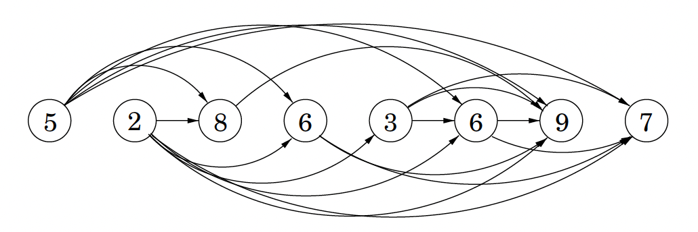


Najdaljše naraščajoče podzaporedje
Zaporedje $a_{1},a_{2}, …, a_{n}∈ℝ^{∗}$ (množica končnih zaporedij z elementi v $ℝ$)
Iščemo najdaljše zaporedje indeksov $i_{1}<i_{2}<…<i_{k}$, da bo $a_{i_{1}}≤a_{i_{2}}≤ …≤a_{i_{k}}$
5 2 8 6 3 6 9 8
Najdaljša pot od začetka?
NE!
Vseeno najdaljša pot v DAG
$l\left[i\right]$...najdaljša pot do indeksa $i$
$$l\left[i\right]=\max_{j<i, a_{j}≤a_{i}}{\{l\left[j\right]+1\}}$$
Reševanje z rekurizjo ni najboljša ideja (razen če uporabimo memoizacijo)

Slide 6

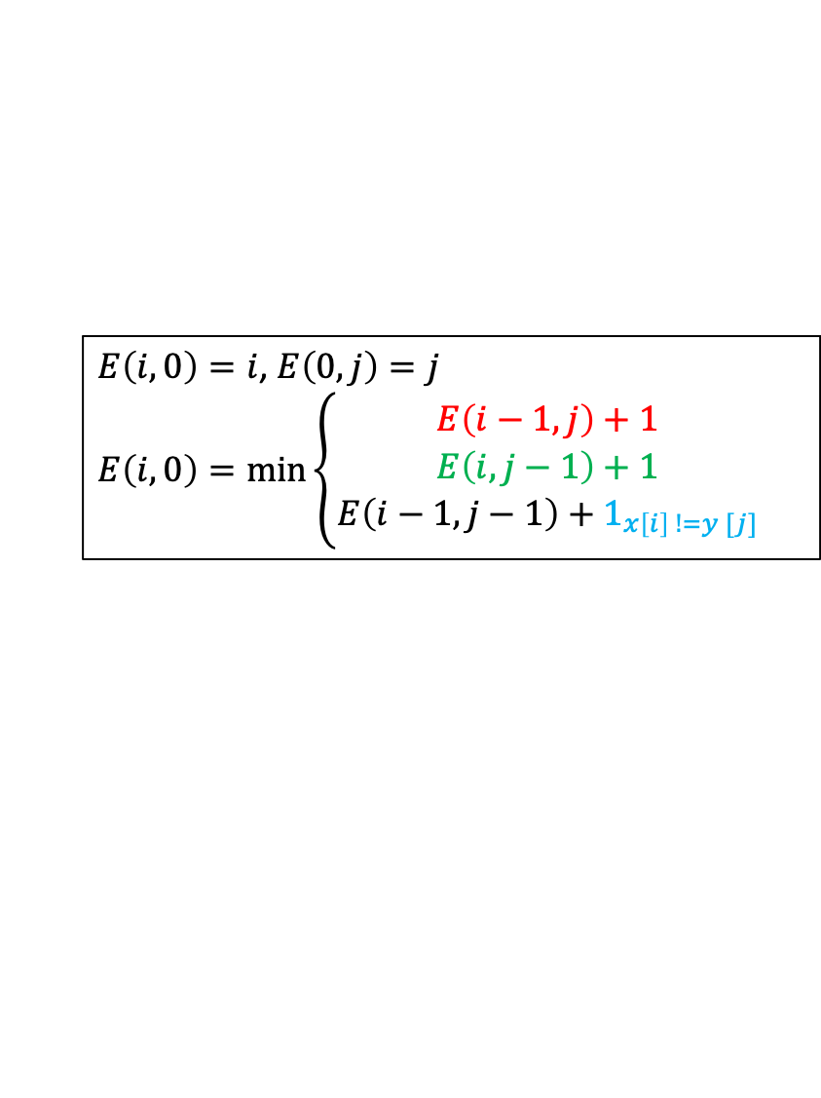
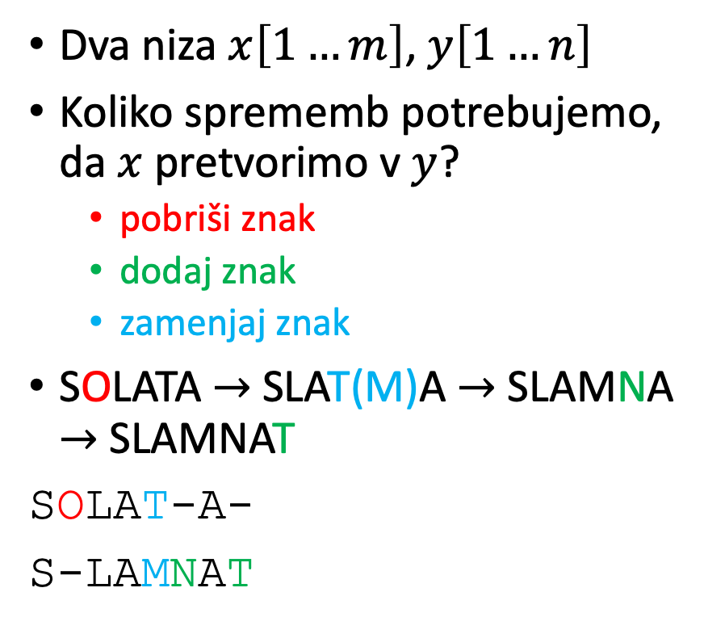



Urejevalna razdalja
$E(i, j)$ – optimalno število operacij za pretvorbo $x\left[1…i\right]$ v $y\left[1…j\right]$
Predpostavimo, da znamo poiskati $E(r, s)$, kjer je bodisi $r<i$ ali $s<j$ (manjši problemi)
Kako rešimo $E(i, j)$?
Pogledamo možne situacije za zadnje znake:
  znaka sta enaka (ni spremembe)
  znaka sta različna
    poskusimo vse tri operacije
Dva niza $x\left[1…m\right]$, $y\left[1…n\right]$
Koliko sprememb potrebujemo, da $x$ pretvorimo v $y$?
  pobriši znak
  dodaj znak
  zamenjaj znak
SOLATA $→$SLAT(M)A $→$ SLAMNA $→$ SLAMNAT
SOLAT-A-
S-LAMNAT
....A
****A
....
****
$$→$$
....A
***B
....
***B
$$→$$
...
***B
...B
***B
$E\left(i, 0\right)=i$, $E\left(0, j\right)=j$
$$E\left(i, 0\right)=min\left\{\begin{matrix}E\left(i−1, j\right)+1 \\ E\left(i, j−1\right)+1 \\ E\left(i−1, j−1\right)+1_{x\left[i\right] !=y [j]}\end{matrix}\right.$$
$$→$$
...A
***B
...B
***B
$$→$$

Slide 7








j
0
1
2
3
4
5
6
7
i
S
L
A
M
N
A
T
$$E\left(i−1, j−1\right)$$
$$E\left(i−1, j\right)$$
0
0
1
2
3
4
5
6
7
1
S
1
0
1
2
3
4
5
6
$$E\left(i, j−1\right)$$
$$E\left(i, j\right)$$
2
O
2
1
1
2
3
4
5
6
3
L
3
2
1
2
3
4
5
6
4
A
4
3
2
1
2
3
4
5
5
T
5
4
3
2
2
3
4
4
6
A
6
5
4
3
3
3
3
4

Slide 8
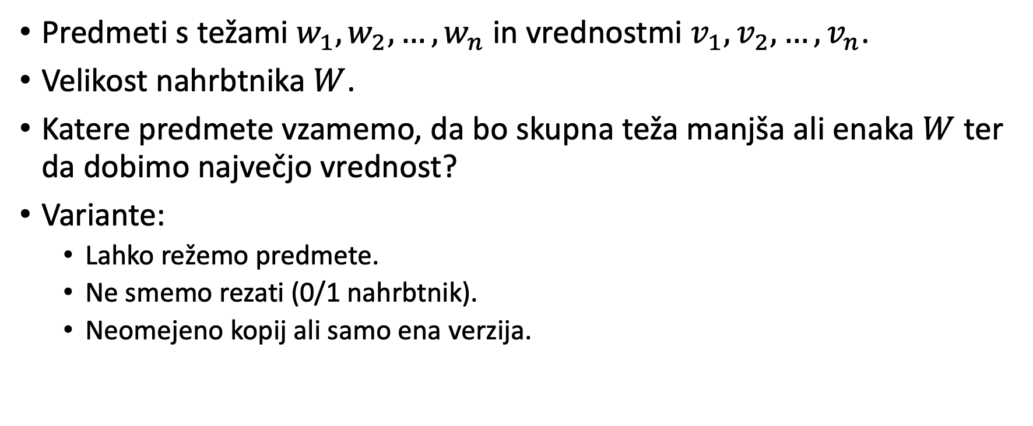
Problem nahrbtnika
Predmeti s težami $w_{1},w_{2}, …, w_{n}$ in vrednostmi $v_{1},v_{2}, …, v_{n}$.
Velikost nahrbtnika $W$.
Katere predmete vzamemo, da bo skupna teža manjša ali enaka $W$ ter da dobimo največjo vrednost?
Variante:
  Lahko režemo predmete.
  Ne smemo rezati (0/1 nahrbtnik).
  Neomejeno kopij ali samo ena verzija.

Slide 9
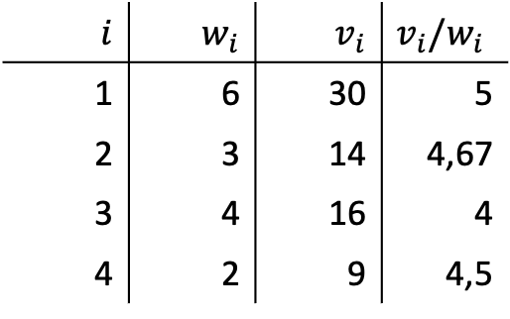
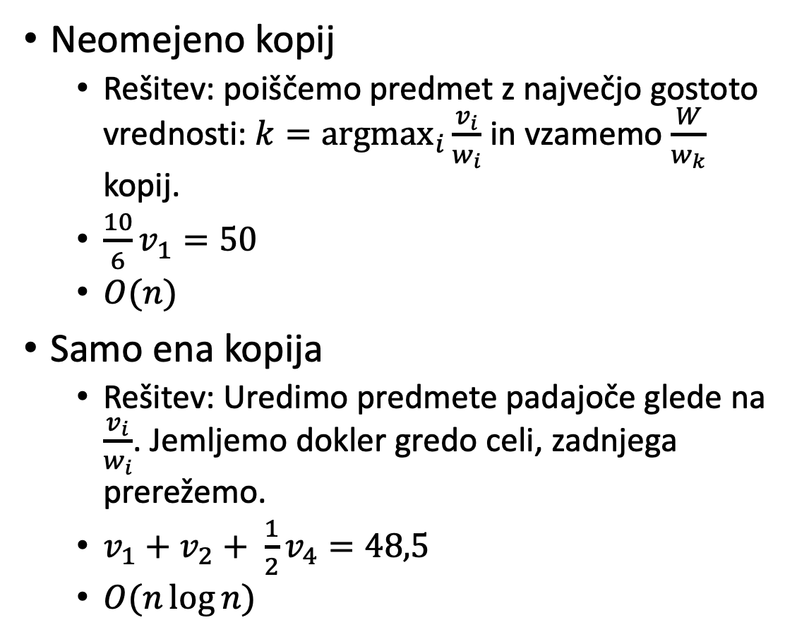

Nahrbtnik z rezanjem
$$i$$ | $$w_{i}$$ | $$v_{i}$$ | $$v_{i}/w_{i}$$
1 | 6 | 30 | 5
2 | 3 | 14 | 4,67
3 | 4 | 16 | 4
4 | 2 | 9 | 4,5
Neomejeno kopij
  Rešitev: poiščemo predmet z največjo gostoto vrednosti: $k=\underset{i}{argmax}{\frac{v_{i}}{w_{i}}}$ in vzamemo $\frac{W}{w_{k}}$ kopij.
  $\frac{10}{6}v_{1}=50$
  $O(n)$
Samo ena kopija
  Rešitev: Uredimo predmete padajoče glede na $\frac{v_{i}}{w_{i}}$. Jemljemo dokler gredo celi, zadnjega prerežemo.
  $v_{1}+v_{2}+ \frac{1}{2}v_{4}=48,5$
  $O(n\log{n})$
$$W=10$$

Slide 10






















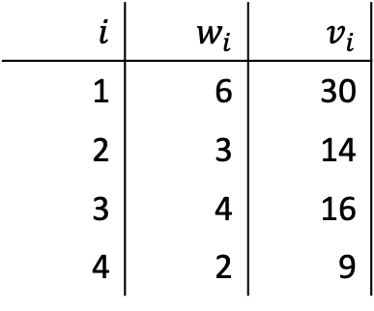




0/1 – nahrbtnik (ponavljanje)
$$i$$ | $$w_{i}$$ | $$v_{i}$$
1 | 6 | 30
2 | 3 | 14
3 | 4 | 16
4 | 2 | 9
Brez rezanja
$K(w)$ ... optimalna vrednost za težo $w$
$K\left(0\right)=0$
$K\left(w\right)=\max_{1≤i≤n, { w}_{i}≤w}{\{K\left(w−w_{i}\right)+v_{i}\}}$
Iščemo $K\left(W\right)$
48
$$K\left(10\right)$$
1
4
2
3
18 + 30 = 48
32 + 14 = 46
30 + 16 = 46
39 + 9 = 48
$$K\left(4\right)+30$$
$$K\left(7\right)+14$$
$$K\left(6\right)+16$$
$$K\left(8\right)+9$$
2
3
4
1
4
$$…$$
1
2
3
4
2
3
$$K\left(1\right)+14$$
$$16$$
$$K\left(2\right)+9$$
23 + 9 = 32
$$K\left(1\right)+30$$
$$K\left(4\right)+14$$
$$K\left(3\right)+16$$
$$K\left(5\right)+9$$
$$K\left(2\right)+30$$
$$K\left(5\right)+14$$
$$K\left(4\right)+16$$
$$K\left(6\right)+9$$
14
4
30
18 + 14 = 32
14+16 = 30
4
9 + 30 = 39
23 + 14 = 37
18 + 16 = 34
30 + 9 = 39
2
4
2
3
9 + 9 = 18
$$K\left(0\right)+14$$
$$K\left(1\right)+9$$
$$K\left(2\right)+14$$
$$K\left(1\right)+16$$
$$K\left(3\right)+9$$
$$v_{1}+2v_{4}=48$$
14
9
9 + 14 = 23
16
14 + 9 = 23

Slide 11

0/1– nahrbtnik, ponavljanje
Algoritem:
$$K\left(0\right)=0$$
za $w=1 …W$
$K\left(w\right)=\max_{{ w}_{i}≤w}{\{K\left(w−w_{i}\right)+v_{i}\}}$
vrni $K\left(W\right)$
Časovna zahtevnost $O(nW)$

Slide 12

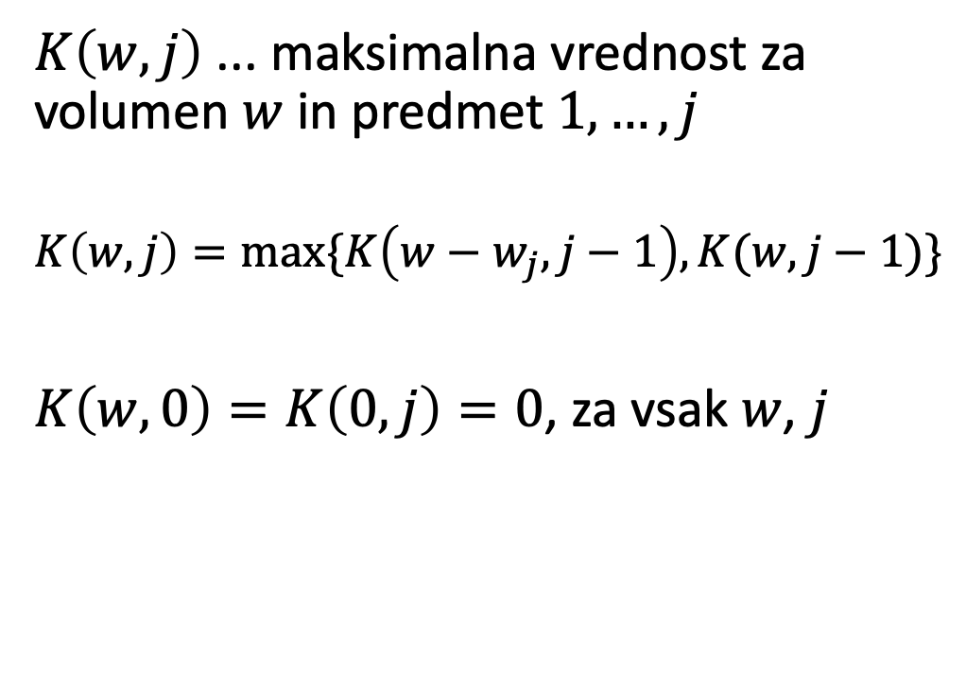
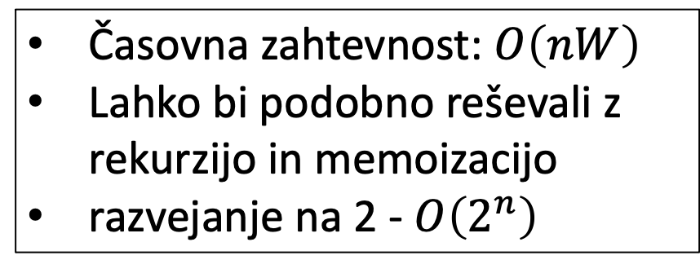
0/1 – nahrbtnik brez ponavljanja
$K\left(w,j\right)$ ... maksimalna vrednost za volumen $w$ in predmet $1, …,j$
$$K\left(w,j\right)=\max{\{K\left(w−w_{j}, j−1\right), K(w, j−1)\}}$$
$K\left(w,0\right)=K\left(0, j\right)=0$, za vsak $w$, $j$
Algoritem:
za $w=0, …, W$:
$K\left(w,0\right)=K\left(0, j\right)=0$
za $j=1 …, n\text{:}$
$K\left(0, j\right)=0$
za $j=1 …, n\text{:}$
za $w=0, …, W$:
če $w_{j}>w$: $K\left(w,j\right)=$ $K(w, j−1)\}$
sicer:
$K\left(w,j\right)=\max{\{K\left(w−w_{j}, j−1\right), K(w, j−1)\}}$
vrni $K\left(W,n\right)$
Časovna zahtevnost: $O\left(nW\right)$
Lahko bi podobno reševali z rekurzijo in memoizacijo
razvejanje na 2 - $O\left(2^{n}\right)$

Slide 13
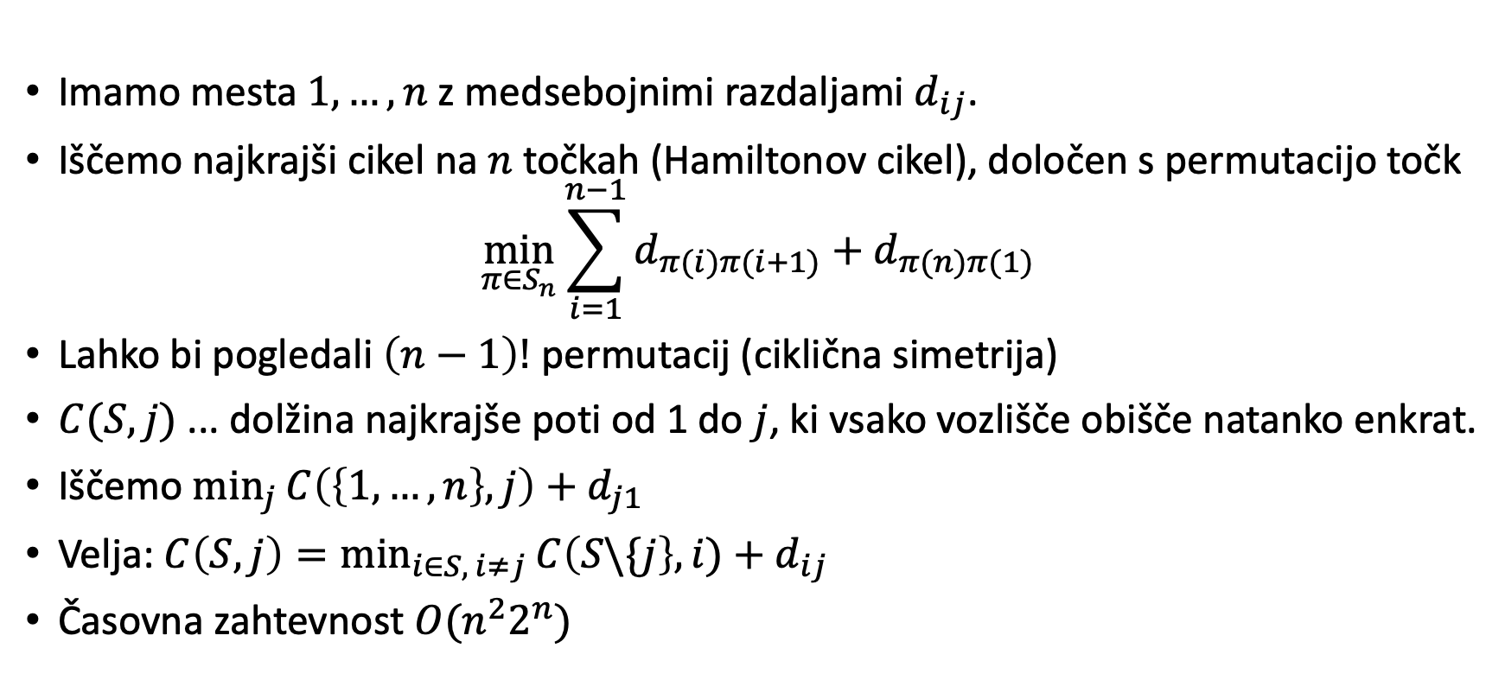
Trgovski potnik
Imamo mesta $1, …, n$ z medsebojnimi razdaljami $d_{ij}$.
Iščemo najkrajši cikel na $n$ točkah (Hamiltonov cikel), določen s permutacijo točk
$$\min_{π∈S_{n}}{\sum_{i=1}^{n−1}{d_{π(i)π(i+1)}}+d_{π(n)π(1)}}$$
Lahko bi pogledali $\left(n−1\right)!$ permutacij (ciklična simetrija)
$C(S, j)$ ... dolžina najkrajše poti od 1 do $j$, ki vsako vozlišče obišče natanko enkrat.
Iščemo $\min_{j}{C\left(\left\{1, …, n\right\}, j\right)+d_{j1}}$
Velja: $C\left(S, j\right)=\min_{i∈S, i≠j}{C\left(S\backslash \{j\right\}, i)+d_{ij}}$
Časovna zahtevnost $O(n^{2}2^{n})$

Slide 14
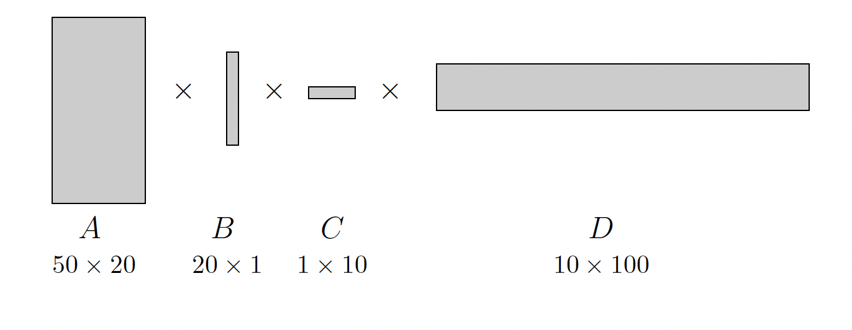
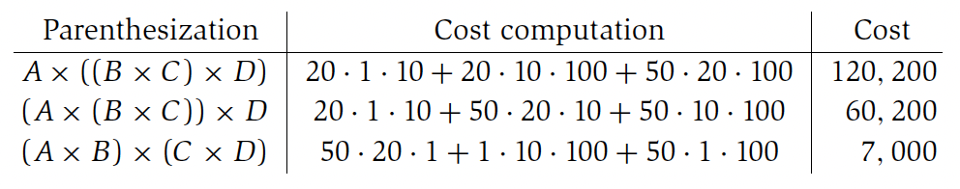

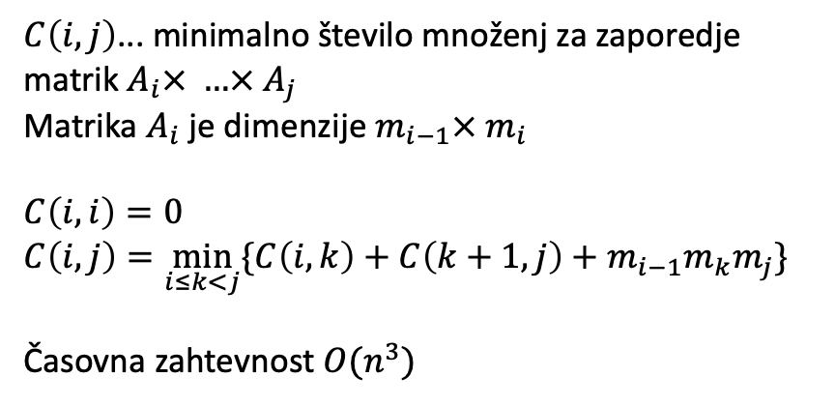
Množenje pravokotnih matrik
Pravokotne matrike $A_{1}×…×A_{n}$ lahko množimo na različne načine
Odvisno kako postavimo oklepaje
$A × B × C × D=(A × \left(B × C\right)) × D$
Stroški (št. množenj):
  $A$ ... dimenzij $p × q$
  $B\text{ ... }\text{dimenzij} q × r$
  $A × B$ ... rabimo $p∙q∙r$ množenj
$C\left(i,j\right)$... minimalno število množenj za zaporedje matrik $A_{i}× …× A_{j}$
Matrika $A_{i}$ je dimenzije $m_{i−1}×{ m}_{i}$
$$C\left(i,i\right)=0$$
$$C\left(i,j\right)=\min_{i≤k<j}{\{C\left(i,k\right)+C\left(k+1,j\right)+m_{i−1}m_{k}m_{j}\}}$$
Časovna zahtevnost $O(n^{3})$

Slide 15
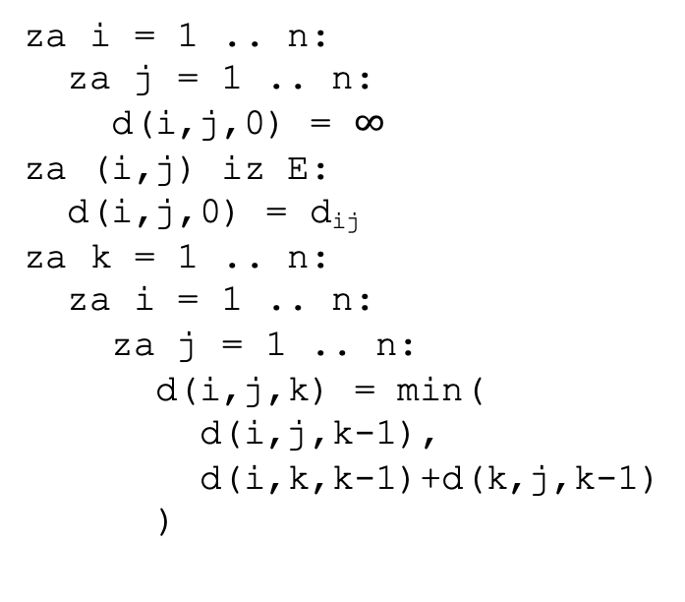
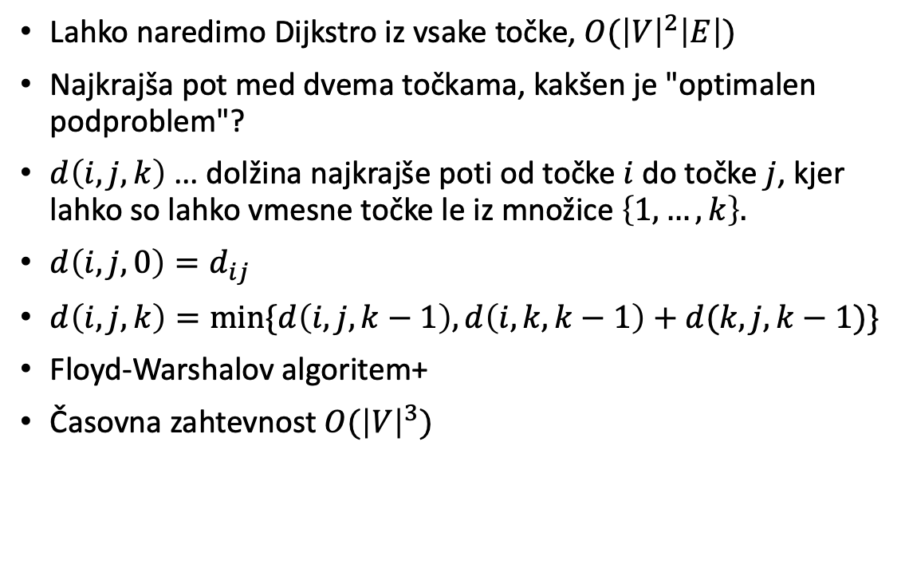
Najkrajše poti med vsemi točkami
Lahko naredimo Dijkstro iz vsake točke, $O({\left|V\right|}^{2}\left|E\right|)$
Najkrajša pot med dvema točkama, kakšen je "optimalen podproblem"?
$d\left(i, j, k\right)$ ... dolžina najkrajše poti od točke $i$ do točke $j$, kjer lahko so lahko vmesne točke le iz množice $\left\{1, …, k\right\}.$
$d\left(i, j, 0\right)=d_{ij}$
$d\left(i, j, k\right)=\min{\{d\left(i,j,k−1\right), d\left(i,k, k−1\right)+d(k,j,k−1)\}}$
Floyd-Warshalov algoritem+
Časovna zahtevnost $O({\left|V\right|}^{3})$
za i = 1 .. n:
za j = 1 .. n:
d(i,j,0) = $∞$
za (i,j) iz E:
d(i,j,0) = d_{ij}
za k = 1 .. n:
za i = 1 .. n:
za j = 1 .. n:
d(i,j,k) = min(
d(i,j,k-1),
d(i,k,k-1)+d(k,j,k-1)
)

Slide 16
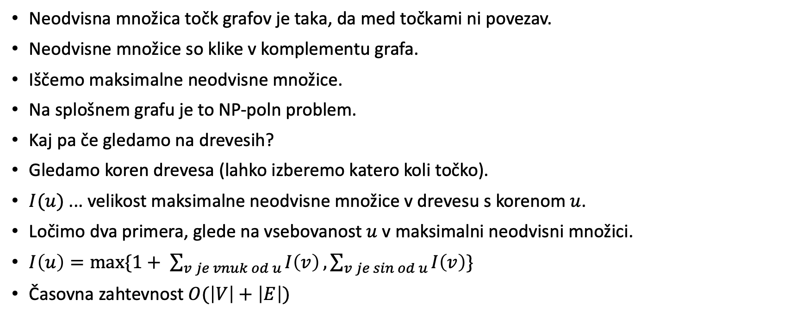
Neodvisne množice na drevesih
Neodvisna množica točk grafov je taka, da med točkami ni povezav.
Neodvisne množice so klike v komplementu grafa.
Iščemo maksimalne neodvisne množice.
Na splošnem grafu je to NP-poln problem.
Kaj pa če gledamo na drevesih?
Gledamo koren drevesa (lahko izberemo katero koli točko).
$I(u)$ ... velikost maksimalne neodvisne množice v drevesu s korenom $u$.
Ločimo dva primera, glede na vsebovanost $u$ v maksimalni neodvisni množici.
$I\left(u\right)=max\{1+ \sum_{v je vnuk od u}{I\left(v\right)},\sum_{v je sin od u}{I\left(v\right)}\}$
Časovna zahtevnost $O(\left|V\right|+\left|E\right|)$

